Slide 1




TRƯỜNG TIỂU HỌC ……
CHÀO MỪNG QUÝ THẦY CÔ
VỀ DỰ GIỜ THĂM LỚP
Môn Tiếng Việt lớp 3
BÀI 1: ÔNG TRẠNG GIỎI TÍNH TOÁN (T1,2)
Giáo viên:
Lớp: 3

Slide 2
Thứ……ngày…..tháng…..năm…….
TIẾNG VIỆT
TRÒ CHƠI:

Slide 3
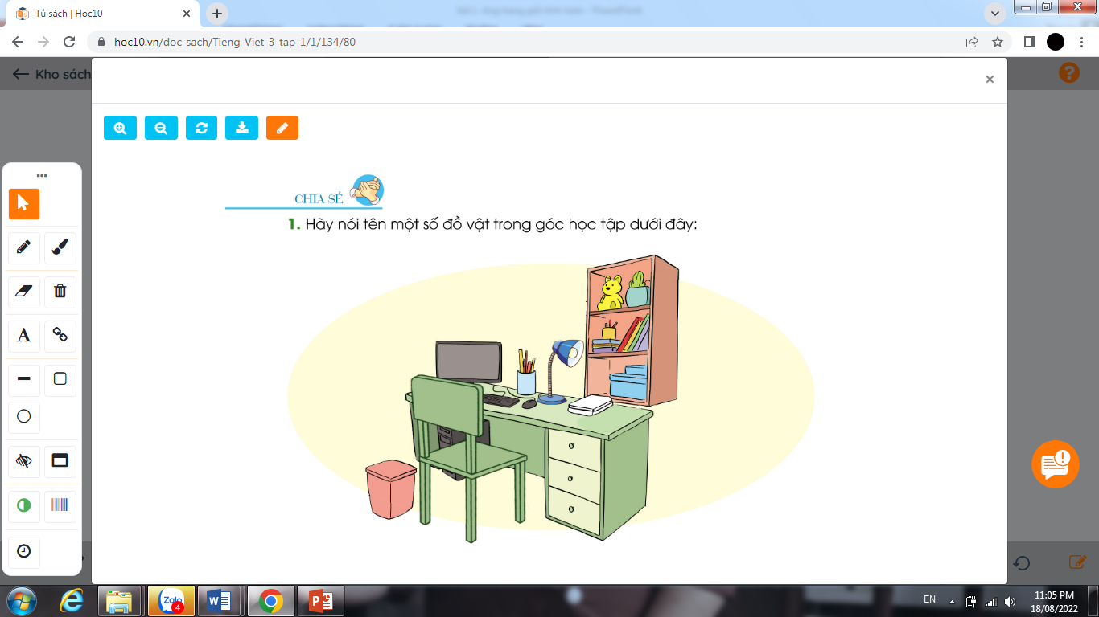

Slide 4
Thứ……ngày…..tháng…..năm…….
TIẾNG VIỆT
Bài 1: ÔNG TRẠNG GIỎI TÍNH TOÁN
1. Hướng dẫn đọc.
Đọc thành tiếng trôi chảy toàn bài. Giọng thong thả, trang trọng.
2. Chia đoạn.
+ Đoạn 1: Từ đầu đến trong đời sống.
+ Đoạn 2: Tiếp theo cho đến bao nhiêu.
+ Đoạn 3: Tiếp theo cho đến nước Việt.
+ Đoạn 4: Còn lại

Slide 5
Thứ……ngày…..tháng…..năm…….
TIẾNG VIỆT
Bài 1: ÔNG TRẠNG GIỎI TÍNH TOÁN
3. Luyện đọc và tìm hiểu bài.
a. Luyện đọc từ, câu
nể phục, sáng kiến, sai lính
Ông được mọi người nể phục vì vừa học rộng vừa có rất nhiều sáng kiến trong đời sống.
b. Giải nghĩa từ
trạng nguyên,
sứ thần,
Trung Hoa,

Slide 6
Thứ……ngày…..tháng…..năm…….
TIẾNG VIỆT
Bài 1: ÔNG TRẠNG GIỎI TÍNH TOÁN
Luyện đọc
Tìm hiểu bài
Câu 1: Qua đoạn 1, em biết gì về ông Lương Thế Vinh?
nể phục, sáng kiến, sai lính
Ông Lương Thế Vinh rất giỏi: đỗ Trạng nguyên năm 21 tuổi. Ông được mọi người nể phục vì vừa học rộng vừa có nhiều sáng kiến trong đời sống.
Ông được mọi người nể phục
vì vừa học rộng vừa có rất
nhiều sáng kiến trong đời sống.
Câu 2: Ông Lương Thế Vinh làm cách nào để
cân voi?
Ông cho voi xuống thuyền, đánh dấu mức chìm của thuyền. Sau đó, ông cho voi lên bờ, xếp đá vào thuyền. Khi thuyền chìm đến mức đã đánh dấu, ông cho cân chỗ đá đó và biết voi nặng bao nhiêu.

Slide 7
Thứ……ngày…..tháng…..năm…….
TIẾNG VIỆT
Bài 1: ÔNG TRẠNG GIỎI TÍNH TOÁN
Luyện đọc
Tìm hiểu bài
Câu 3: Ông Lương Thế Vinh làm cách nào để biết một trang sách dày bao nhiêu trang sách?
nể phục, sáng kiến, sai lính
Ông lấy thước đo cuốn sách, rồi chia cho số trang, từ đó biết mỗi trang dày bao nhiêu.
Ông được mọi người nể phục
vì vừa học rộng vừa có rất
nhiều sáng kiến trong đời sống.
Câu 4: Đọc đoạn 4 và nêu những đóng góp của ông Lương Thế Vinh.
Ông đã tìm ra nhiều quy tắc tính toán, viết một quyển sách dạy các quy tắc đó; ông là người đầu tiên làm ra bàn tính.

Slide 8

Thứ……ngày…..tháng…..năm…….
TIẾNG VIỆT
Bài 1: ÔNG TRẠNG GIỎI TÍNH TOÁN
Luyện đọc
Tìm hiểu bài
NỘI DUNG
nể phục, sáng kiến, sai lính
Ông được mọi người nể phục
vì vừa học rộng vừa có rất
nhiều sáng kiến trong đời sống.
Ca ngợi ông Lương Thế Vinh, vị Trạng nguyên giỏi tính toán, đo
lường, có đầu óc thực tế.

Slide 9
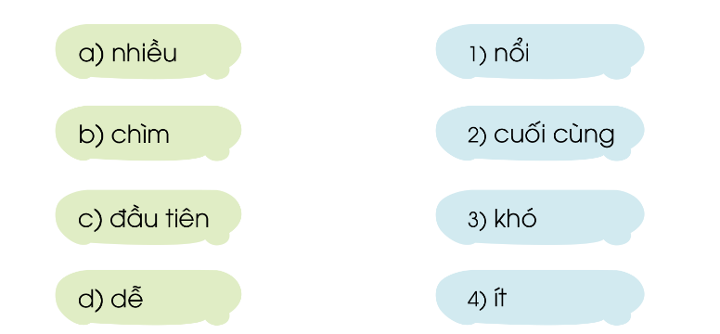
Thứ……ngày…..tháng…..năm…….
TIẾNG VIỆT
Bài 2: LỜI KÊU GỌI TOÀN DÂN TẬP THỂ DỤC
4. Luyện tập.
1) Những từ nào dưới đây có nghĩa trái ngược nhau? Ghép đúng.

Slide 10
Thứ……ngày…..tháng…..năm…….
TIẾNG VIỆT
Bài 2: LỜI KÊU GỌI TOÀN DÂN TẬP THỂ DỤC
4. Luyện tập.
2) Tìm trong mỗi câu sau một cặp từ có nghĩa trái ngược nhau:
a) Lương Thế Vinh sai lính dắt voi xuống thuyền, sau đó, ông cho voi
lên bờ.
xuống - lên
b) Sứ thần lại xé một trang sách mỏng, nhờ ông đo xem nó dày bao nhiêu.
mỏng - dày

Slide 11

XIN CHÂN THÀNH CẢM ƠN
QUÝ THẦY CÔ GIÁO VÀ CÁC EM
Notes:
11

